Slide 1

Chào mừng Quý thầy cô và các em học sinh tới dự
tiết hội giảng hội 20 -11
Giáo viên: ………
Trường THPT ……….

Slide 2

LUẬT CHƠI
4 mảnh ghép, trong đó có 1 mảnh ghép may mắn
Giơ tay nhanh để giành quyền trả lời câu hỏi mảnh ghép
Thời gian trả lời mỗi câu hỏi là 10 giây
Trả lời đúng câu hỏi mảnh ghép được nhận một phần quà
Trả lời sai câu hỏi mảnh ghép nhường quyền trả lời cho bạn khác

Slide 3






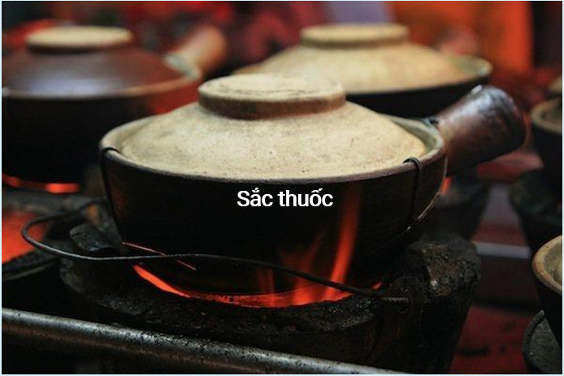






Slide 4


Câu hỏi 1
Chưng cất là phương pháp tách chất dựa vào sự khác nhau về tính chất vật lí nào sau đây của các chất trong hỗn hợp? (ở áp suất nhất định)
Nhiệt độ sôi
Nhiệt độ nóng chảy
Độ tan
Màu sắc
Đáp án: A. Nhiệt độ sôi

Slide 5
Câu hỏi 2
Kết tinh là phương pháp tách biệt và tinh chế các chất ..(1).. dựa vào độ tan khác nhau và sự thay đổi độ tan của chúng theo ..(2)...
Từ cần điền vào (1) và (2) lần lượt là
lỏng - thời gian
rắn - nhiệt độ
lỏng - nhiệt độ
rắn - thời gian
Đáp án: B. rắn - nhiệt độ

Slide 6




Slide 7
Câu hỏi 4
Ngâm rượu thuốc, sắc thuốc để thu lấy dung dịch chứa hoạt chất quý trong thảo dược nhằm chữa bệnh, bồi bổ cơ thể là phương pháp tách chất nào sau đây?
Kết tinh
Chưng cất
Phương pháp khác
Cả A và B
Đáp án: C. Phương pháp khác

Slide 8
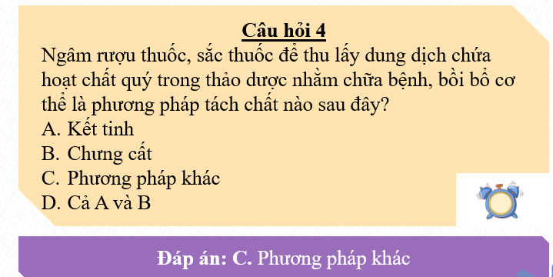
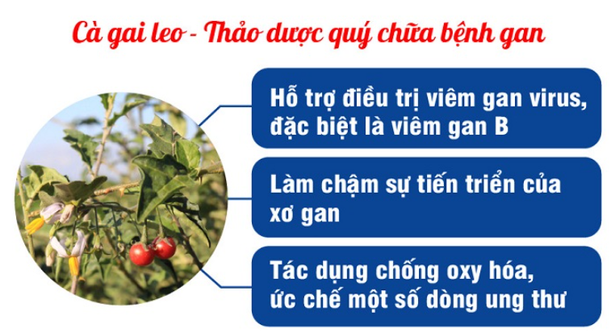


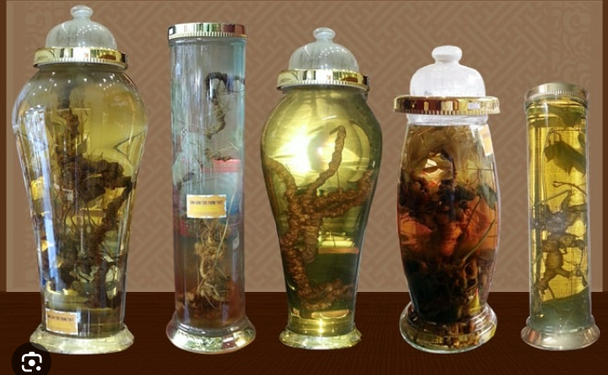
Sắc thuốc
Ngâm rượu thuốc

Slide 9
Bài 9: Tách biệt và tinh chế hợp chất hữu cơ

Slide 10

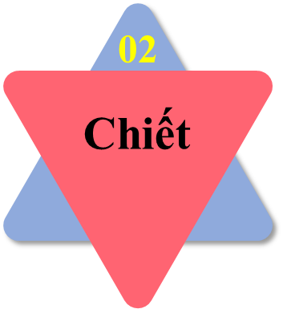

Nội dung bài học

Slide 11

BẢNG
GÓC
PHÂN TÍCH
GÓC
QUAN SÁT
GÓC
TRẢI NGHIỆM
NHÓM 1
NHÓM 2
NHÓM 3

Slide 12

SƠ ĐỒ DI CHUYỂN
GÓC PHÂN TÍCH
GÓC QUAN SÁT
GÓC TRẢI NGHIỆM
NHÓM 1
NHÓM 2
NHÓM 3
Lượt 1
NHÓM 1
Lượt 2
NHÓM 3
NHÓM 2

Slide 13

NHIỆM VỤ GÓC PHÂN TÍCH
NHIỆM VỤ 1: HS làm việc cá nhân, đọc SGK mục II trang 58 và điền cụm từ thích hợp vào các vị trí đánh số từ 1→ 10 trong PHT cá nhân. Thời gian: 2 phút
NHIỆM VỤ 2: HS thảo luận, điền cụm từ thích hợp vào các vị trí đánh số từ 1→ 10 trong PHT góc phân tích. Thời gian: 2 phút

Slide 14
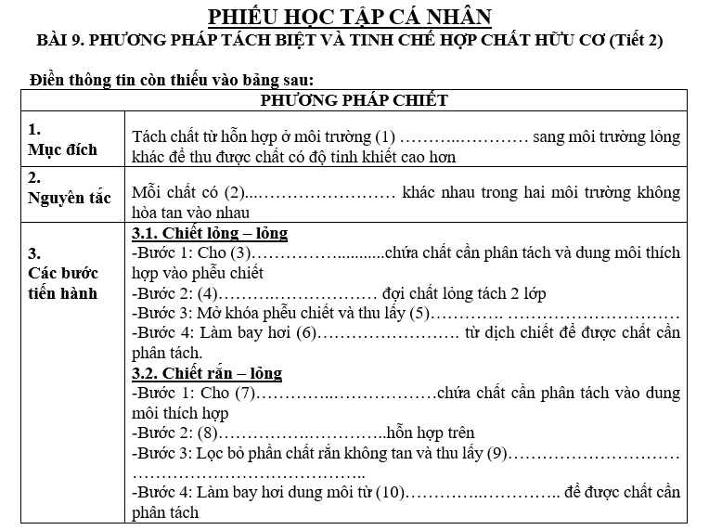
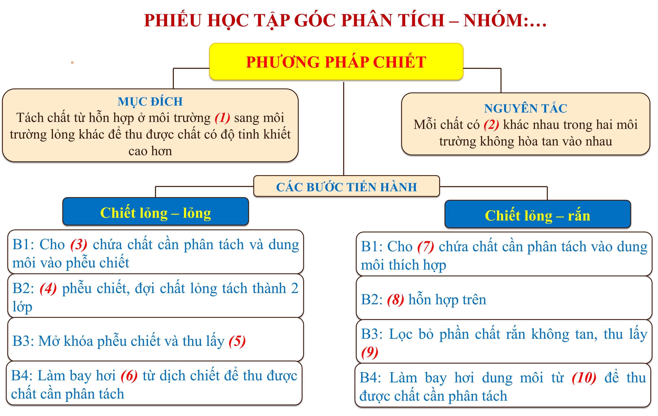

Slide 15
NHIỆM VỤ GÓC QUAN SÁT
NHIỆM VỤ 1: HS cùng xem lần lượt video 1 (pha trà), video 2 (thí nghiệm chiết tách sắc tố từ lá cây) trên máy tính GV đã chuẩn bị sẵn. Thời gian: 2 phút
NHIỆM VỤ 2: HS thảo luận, hoàn thành PHT góc quan sát.
Thời gian: 2 phút

Slide 16
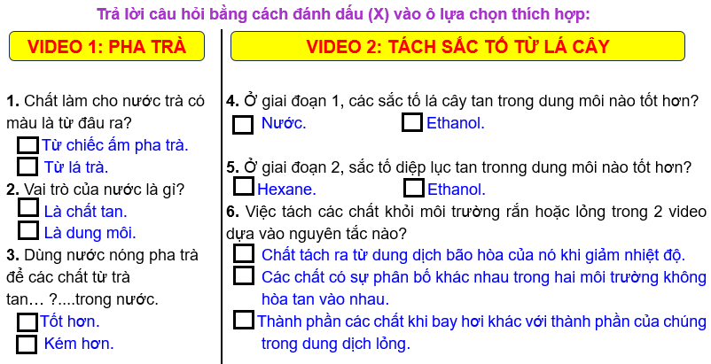
PHIẾU HỌC TẬP GÓC QUAN SÁT – NHÓM:…

Slide 17
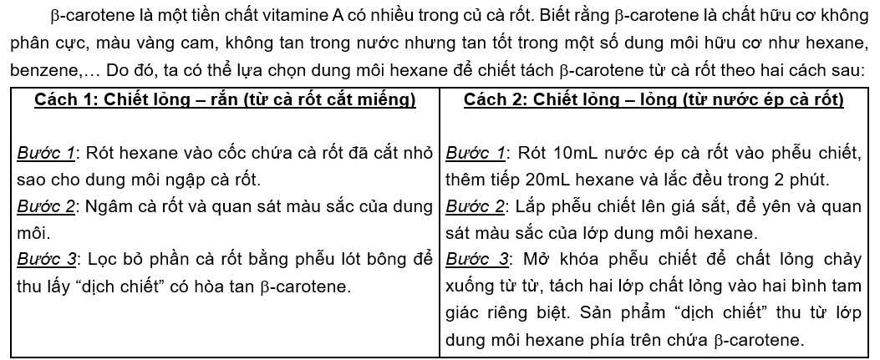
NHIỆM VỤ GÓC TRẢI NGHIỆM
NHIỆM VỤ 1: Cử 2 HS thực hiện bước 1 và 2 của thí nghiệm tách β-carotene từ cà rốt theo 2 cách trên. Các HS khác quan sát, hỗ trợ. Thời gian: 2 phút.
NHIỆM VỤ 2: Thảo luận nhóm để nắm vững quy trình chiết và nêu sự thay đổi màu sắc của dung môi. Thời gian: 1 phút.
NHIỆM VỤ 3: Cử 2 HS thực hiện bước 3 của thí nghiệm để thu lấy “dịch chiết màu vàng cam, trong suốt, không lẫn nước”. Thời gian: 1 phút.

Slide 18
NỘI DUNG BÁO CÁO GÓC TRẢI NGHIỆM
Sản phẩm dịch chiết beta carotene trong dung môi hexane thu được theo 2 cách chiết
Quy trình chiết rắn – lỏng và chiết lỏng – lỏng
Nhận xét sự thay đổi màu sắc của dung môi và giải thích

Slide 19

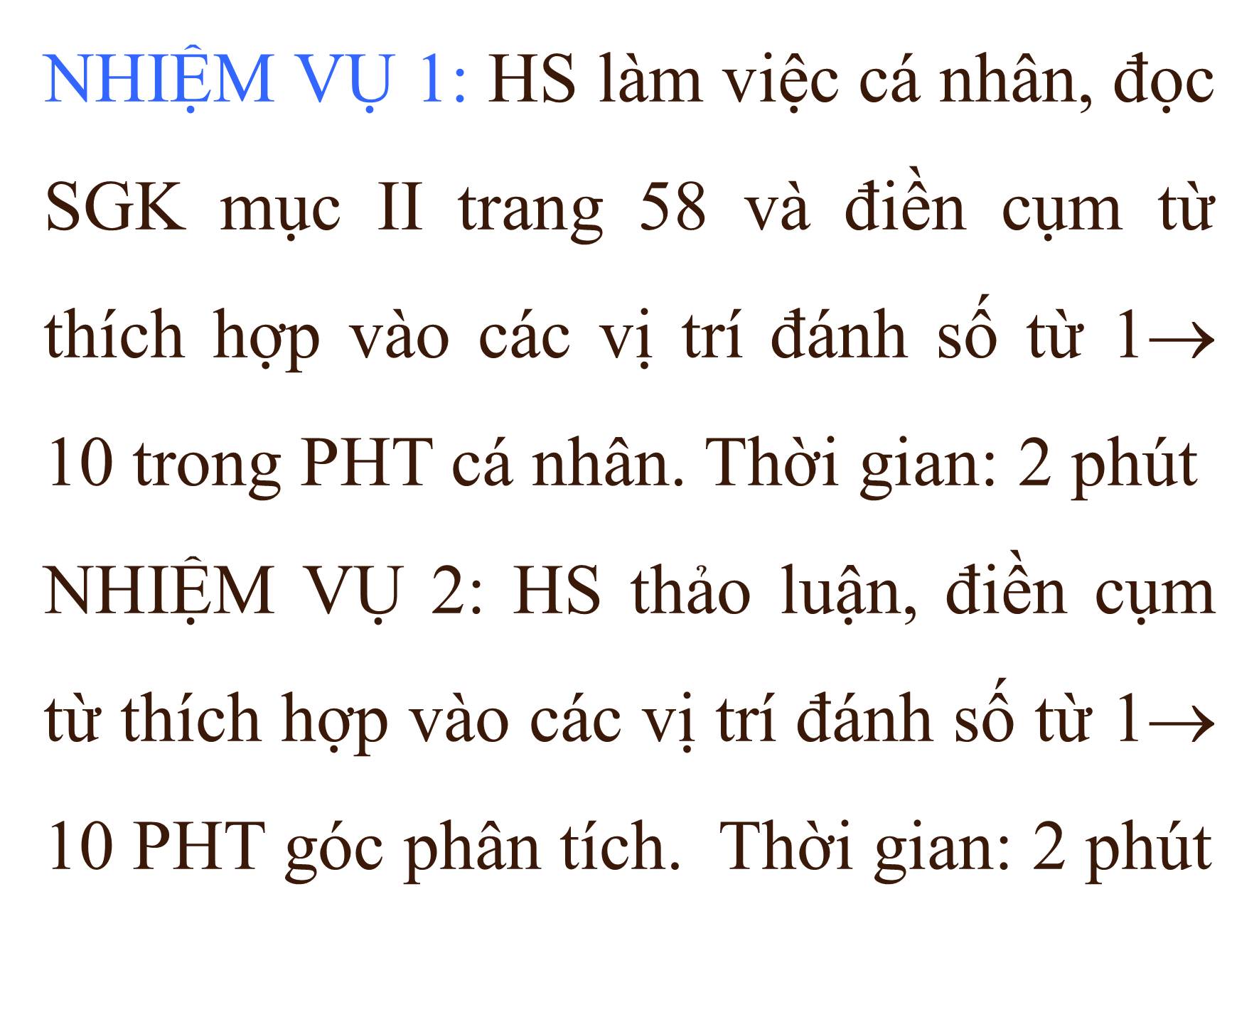
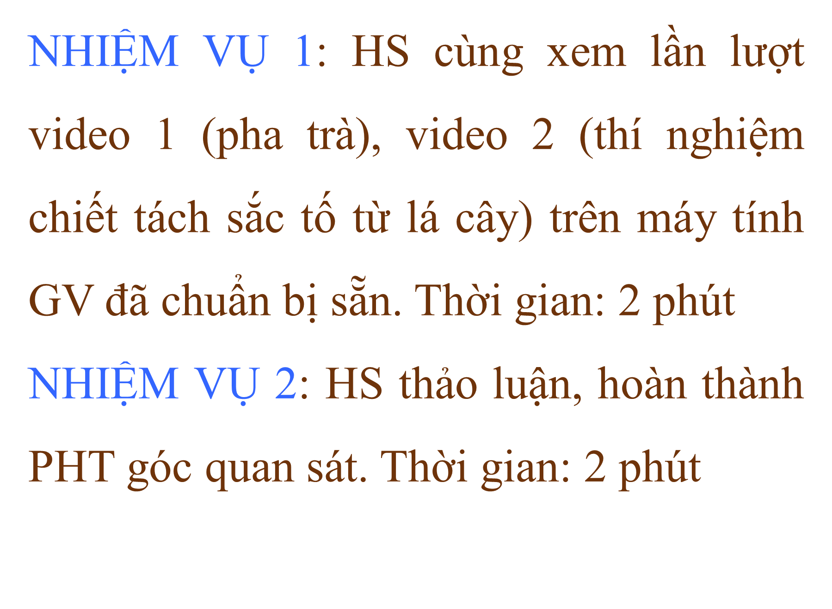
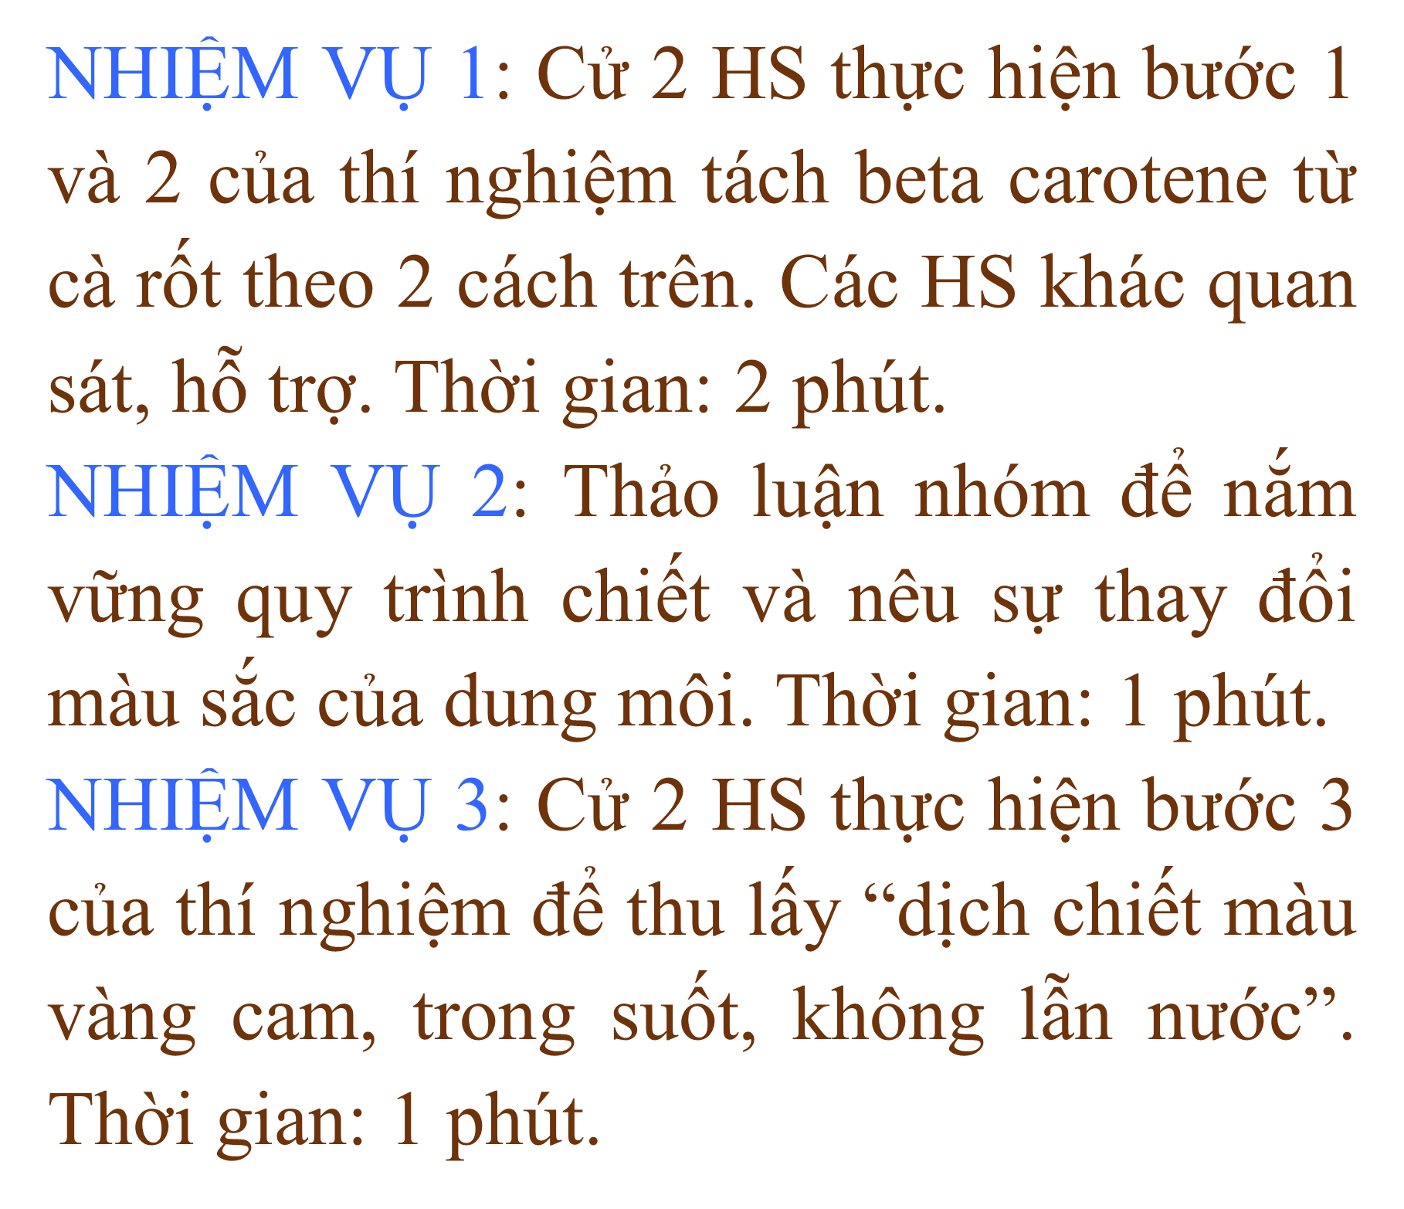
HOẠT ĐỘNG THEO GÓC LƯỢT 1
NHÓM 1
GÓC PHÂN TÍCH
NHÓM 2
GÓC QUAN SÁT
NHÓM 3
GÓC TRẢI NGHIỆM

Slide 20
SƠ ĐỒ DI CHUYỂN
GÓC PHÂN TÍCH
GÓC QUAN SÁT
GÓC TRẢI NGHIỆM
NHÓM 1
NHÓM 2
NHÓM 3
Lượt 1

Slide 21
HOẠT ĐỘNG THEO GÓC LƯỢT 2
NHÓM 3
GÓC PHÂN TÍCH
NHÓM 1
GÓC QUAN SÁT
NHÓM 2
GÓC TRẢI NGHIỆM

Slide 22
SƠ ĐỒ DI CHUYỂN
GÓC PHÂN TÍCH
GÓC QUAN SÁT
GÓC TRẢI NGHIỆM
Lượt 2
NHÓM 3
NHÓM 1
NHÓM 2

Slide 23
HOẠT ĐỘNG THEO GÓC LƯỢT 3
NHÓM 2
GÓC PHÂN TÍCH
NHÓM 3
GÓC QUAN SÁT
NHÓM 1
GÓC TRẢI NGHIỆM

Slide 24

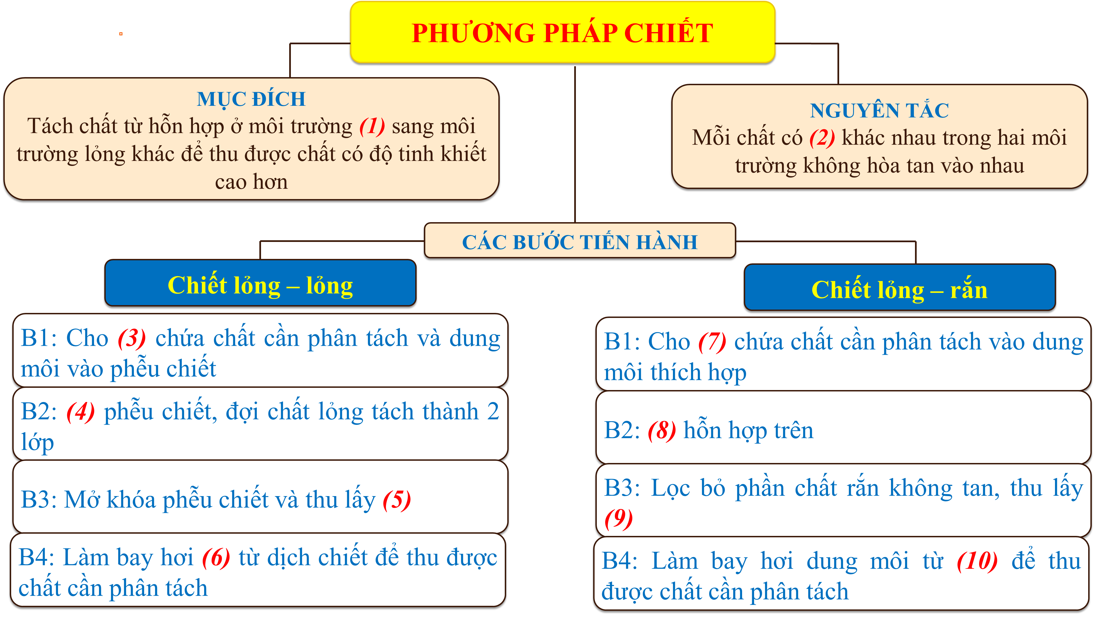
PHIẾU HỌC TẬP GÓC PHÂN TÍCH – NHÓM:…
2

Slide 25
ĐÁP ÁN
PHƯƠNG PHÁP CHIẾT
MỤC ĐÍCH
Tách chất từ hỗn hợp ở môi trường rắn hoặc lỏng sang môi trường lỏng khác để thu được chất có độ tinh khiết cao hơn
NGUYÊN TẮC
Mỗi chất có sự phân bố khác nhau trong hai môi trường không hòa tan vào nhau
CÁC BƯỚC TIẾN HÀNH
Chiết lỏng – lỏng
Chiết lỏng – rắn
B1: Cho dung dịch chứa chất cần phân tách và dung môi vào phễu chiết
B1: Cho hỗn hợp chất rắn chứa chất cần phân tách vào dung môi thích hợp
B2: Lắc và để yên phễu chiết, đợi chất lỏng tách thành 2 lớp
B2: Ngâm hoặc đun hỗn hợp trên
B3: Mở khóa phễu chiết và thu lấy từng phần chất lỏng riêng biệt
B3: Lọc bỏ phần chất rắn không tan và thu lấy dịch chiết chứa chất cần phân tách
B4: Làm bay hơi dung môi từ dịch chiết để thu được chất cần phân tách
B4: Làm bay hơi dung môi từ dịch chiết để thu được chất cần phân tách

Slide 26
PHIẾU HỌC TẬP GÓC QUAN SÁT – NHÓM:…

Slide 27
PHIẾU HỌC TẬP GÓC QUAN SÁT – NHÓM:…
ĐÁP ÁN

Slide 28
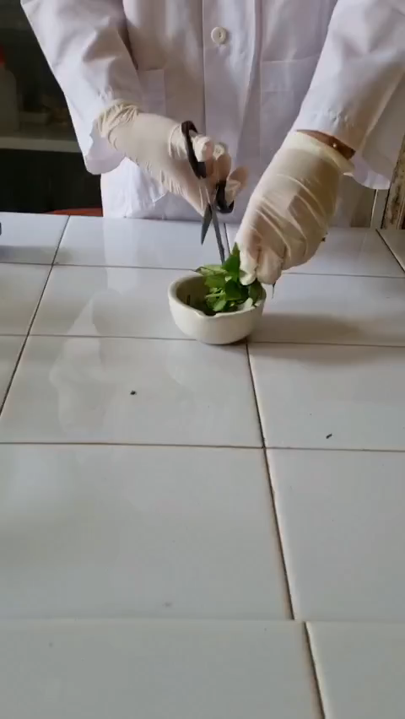
VIDEO 2
Thí nghiệm nhận biết, tách chiết sắc tố trong lá cây (Môn sinh học lớp 11)

Slide 29
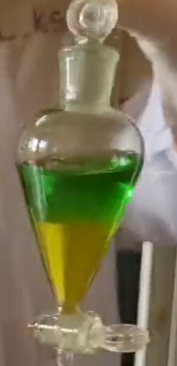
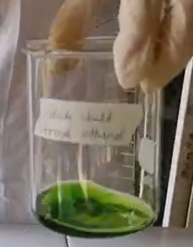
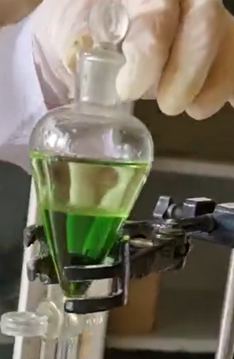
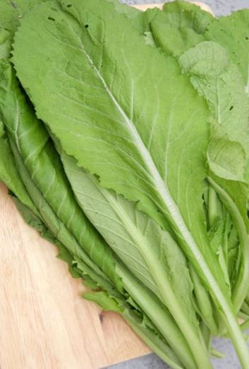
Thí nghiệm nhận biết, tách chiết sắc tố trong lá cây
Sắc tố diệp lục tan tốt trong hexane
Sắc tố carotenoit tan tốt trong ethanol
Dung dịch các sắc tố trong ethanol

Slide 30
NỘI DUNG BÁO CÁO GÓC TRẢI NGHIỆM
Sản phẩm dịch chiết beta carotene trong dung môi hexane thu được theo 2 cách chiết
Quy trình chiết rắn – lỏng và chiết lỏng – lỏng
Nhận xét sự thay đổi màu sắc của dung môi và giải thích

Slide 31



LUYỆN TẬP PLICKERS
- Mỗi HS có một thẻ đã mã hóa (mỗi chiều của thẻ ứng với 1 đáp án A, B, C, D).
- GV chiếu câu hỏi, HS trả lời bằng cách giơ thẻ theo chiều của đáp án tương ứng.
- Thời gian trả lời: 30 giây/câu

Slide 32
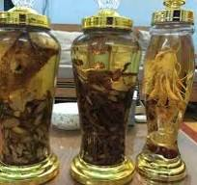

HOẠT ĐỘNG VẬN DỤNG
Câu hỏi 1
Câu hỏi 2
Sắc thuốc và ngâm rượu thuốc nhằm thu được dung dịch có chứa hoạt chất quý từ các loại thảo dược đã áp dụng phương pháp chiết nào
Tại sao khi ngâm rượu thuốc không cần đun nóng, nhưng khi sắc thuốc cần đun thảo dược trong nước

Slide 33
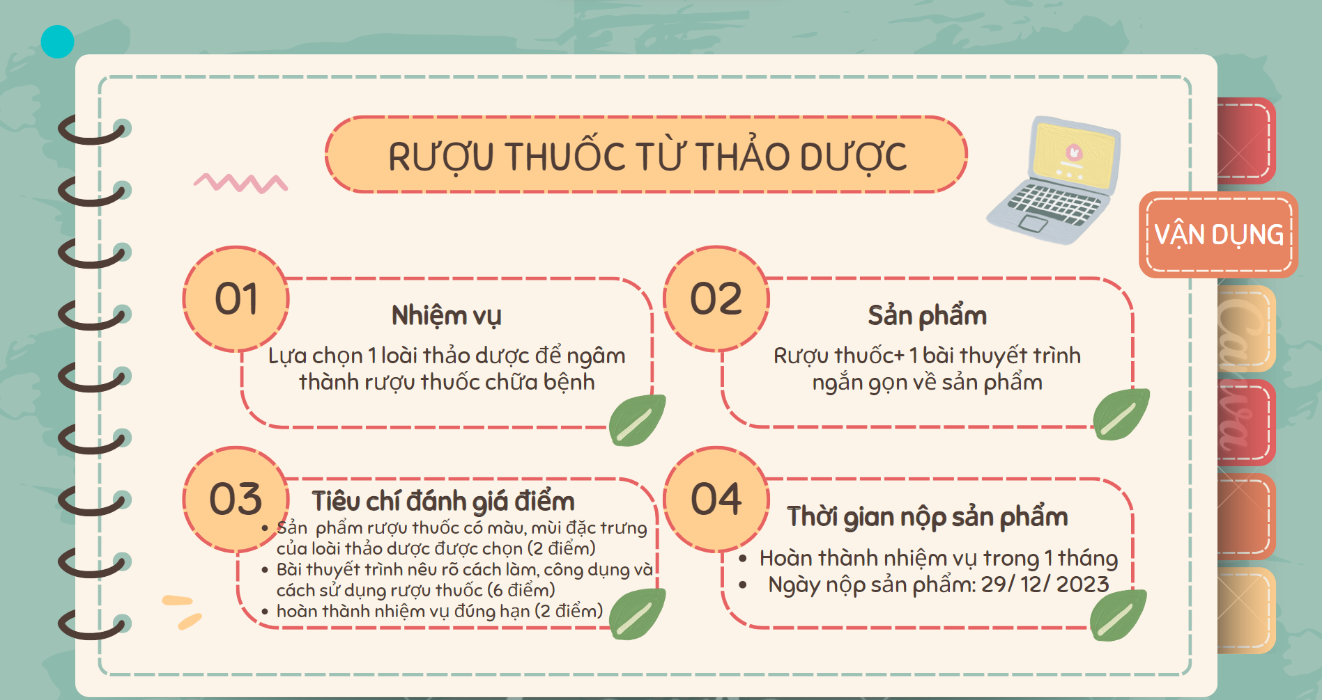

Slide 34

Xin chân thành cảm ơn
Quý thầy cô và các em học sinh!

